Slide 1

“上课啦”微信小程序
项目总结
2018/6/27
小组成员：
林鑫 李俊 胡锦波

Slide 2
1.项目计划
2.可行性分析
3.需求分析
目录
4.设计阶段
5.测试及实现阶段
6.项目总结
7.组员评分

Slide 3
Part 1
项目计划

Slide 4
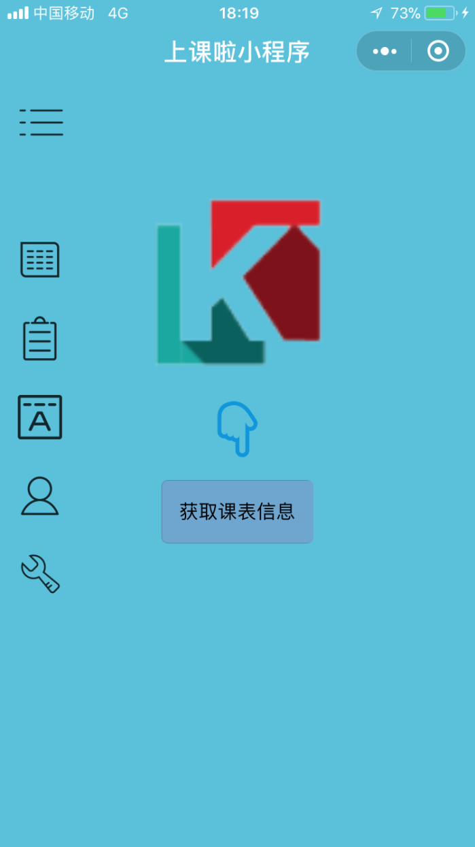
Part1 项目概述
本微信小程序全称为上课啦小程序，该程序可手动或自动导入上课地点、上课时间、任课老师等，并将之呈现在课程表中；程序还可自行添加和删除作业信息和考试信息，并用微信服务提醒的方式来提醒用户在结束时间前完成作业或前去考试。

Slide 5
Part1 任务分配
林鑫（项目经理）：
负责部分文档制作，小组会议的主持以及任务的分配，完成微信小程序总体框架的搭建以及功能实现，在测试阶段负责作业模块和课表模块的测试
李俊：
负责全部文档的整合及部分文档制作，完成数据库的搭建及连接，在实现阶段负责数据库相关信息的录入，在测试阶段负责个人中心和设置模块的测试
胡锦波：
负责所有PPT的制作及界面原型设计，协助林鑫完成部分功能实现，在测试阶段负责考试模块和登陆模块的测试

Slide 6
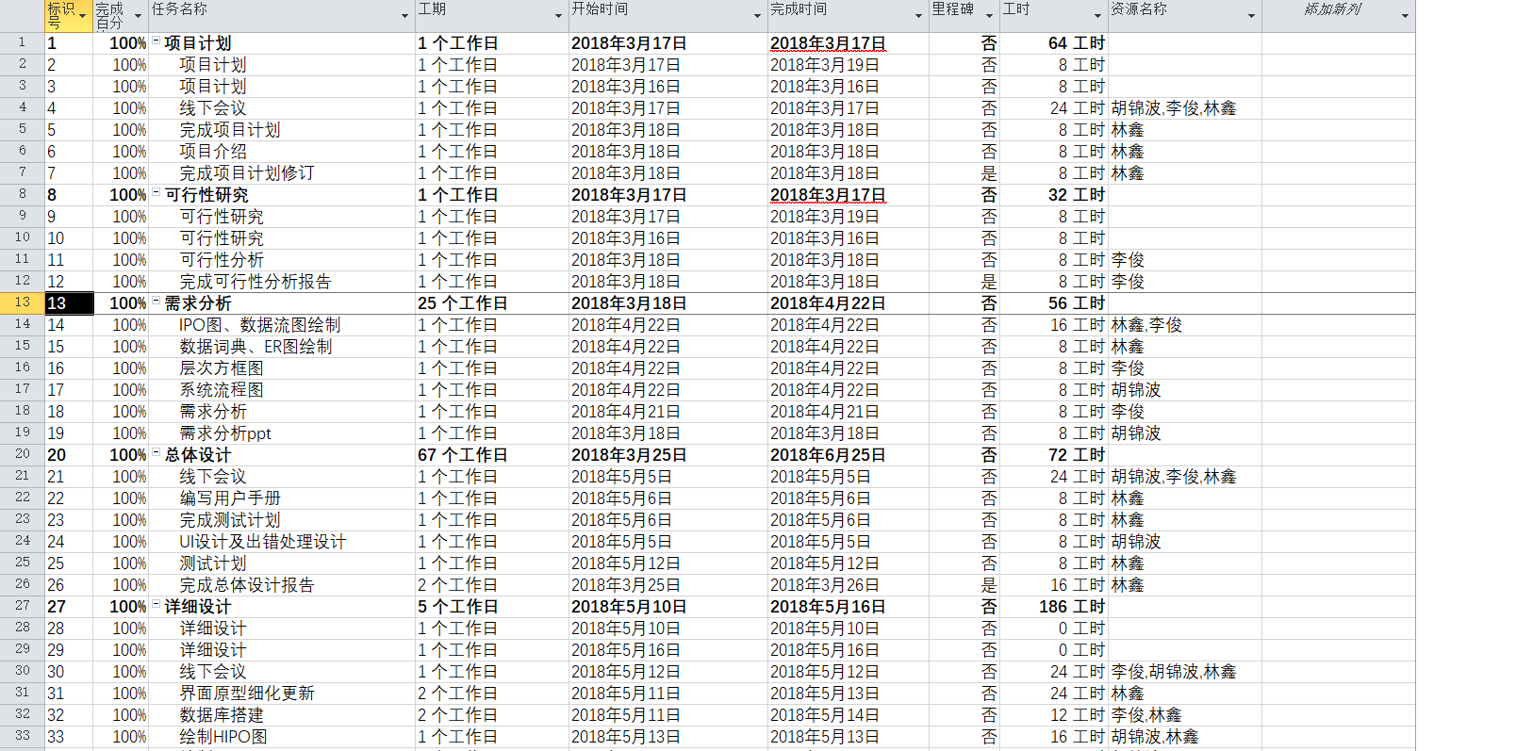
Part1 甘特图

Slide 7
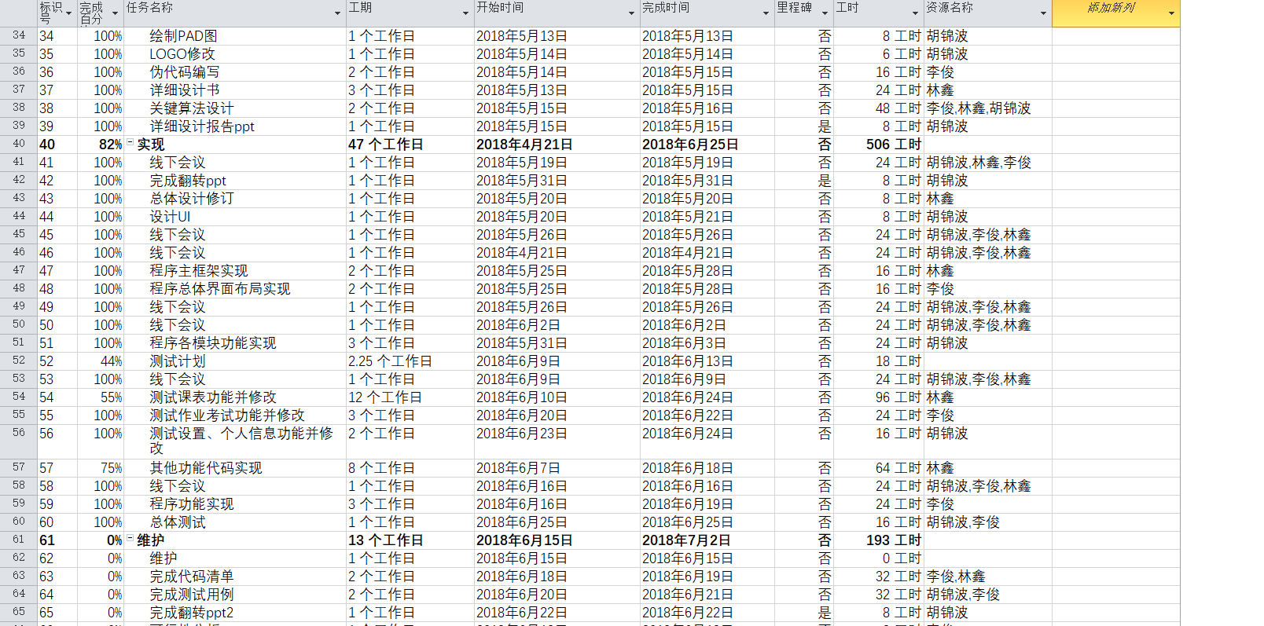
Part1 甘特图

Slide 8
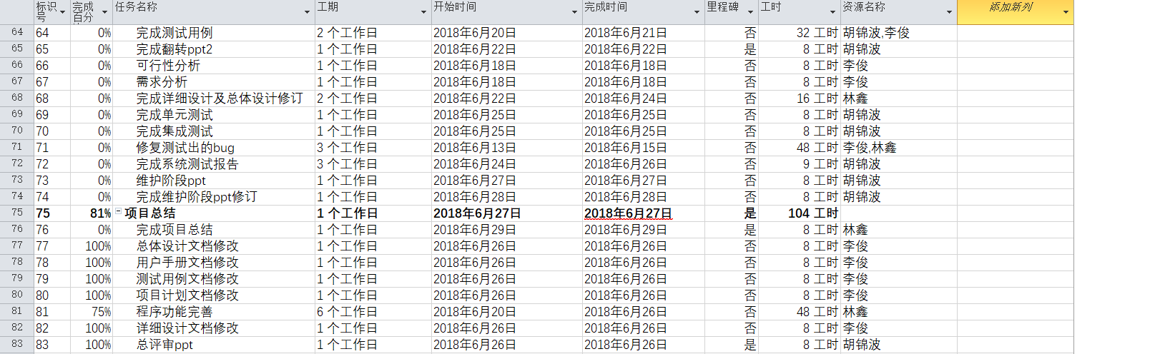
Part1 甘特图

Slide 9
Part1 参考资料
《软件工程导论》 清华大学出版社 作者：张海藩等
国际书码号：ISBN 978-7-302-33098-1 出版时间：2013.8
《软件工程 实践者的研究方法》 机械工业出版社 作者：罗杰 S.普莱斯曼等
国际书码号：ISBN 978-7-111-33581-8 出版时间：2011.5.1
《微信小程序入门指南》
来源于：https://mp.weixin.qq.com/debug/wxadoc/dev/api/media-picture.html
作者：知晓程序等 浏览时间：2018.6.25
本课程项目的所有文档

Slide 10
Part 2
可行性分析

Slide 11
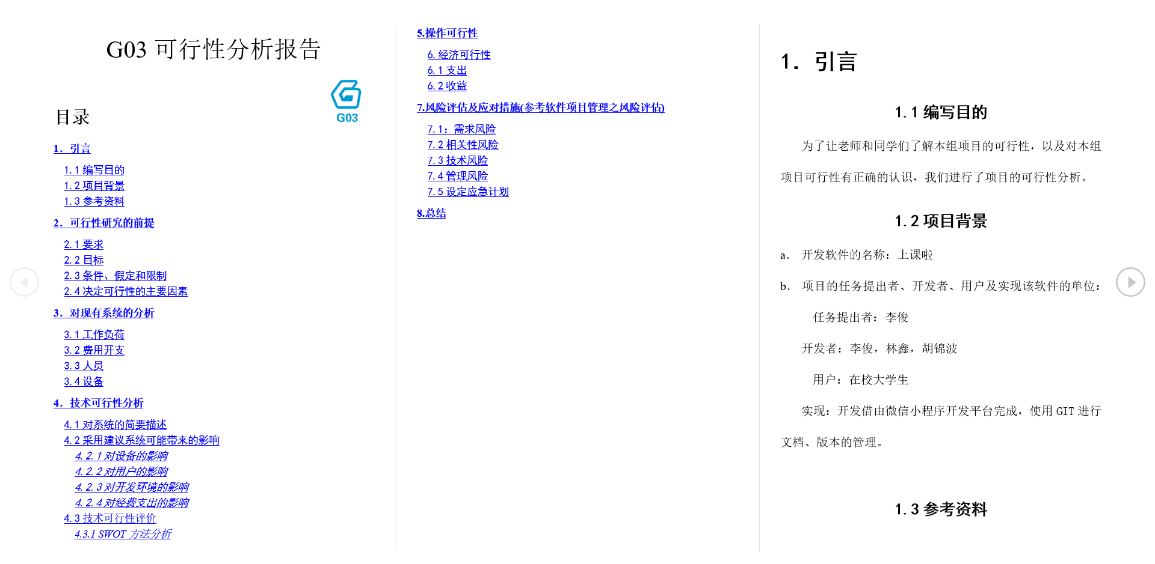
Part2 可行性分析
详见可行性分析文档

Slide 12
Part 3
需求分析

Slide 13
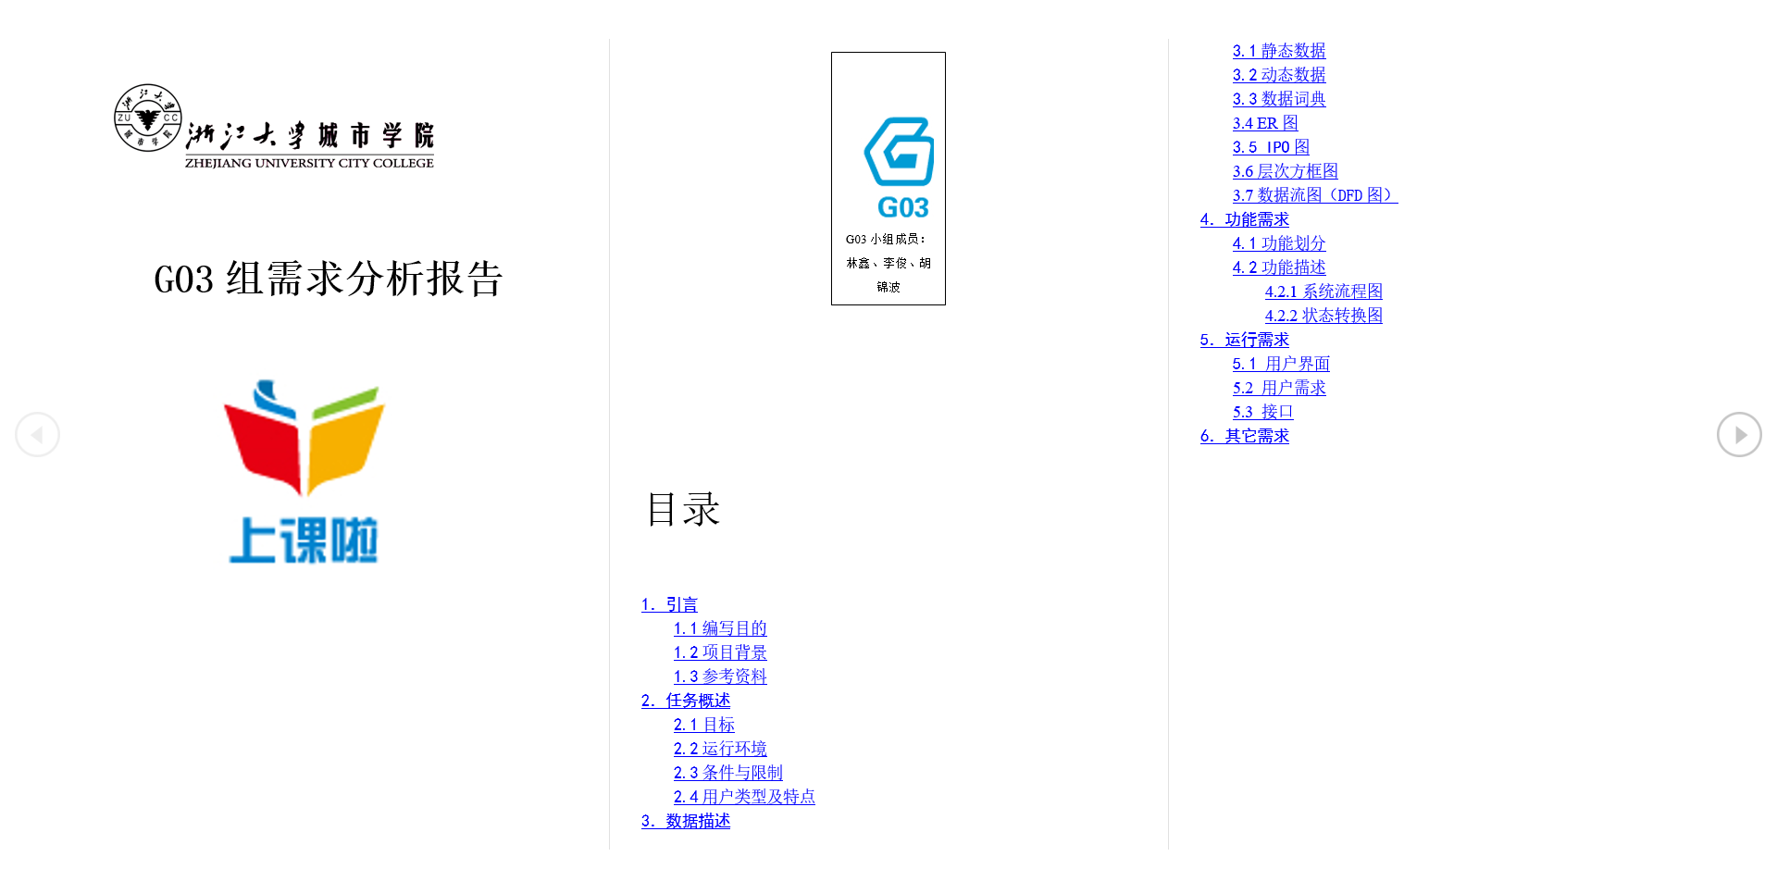
Part3 需求分析
详见需求分析文档

Slide 14
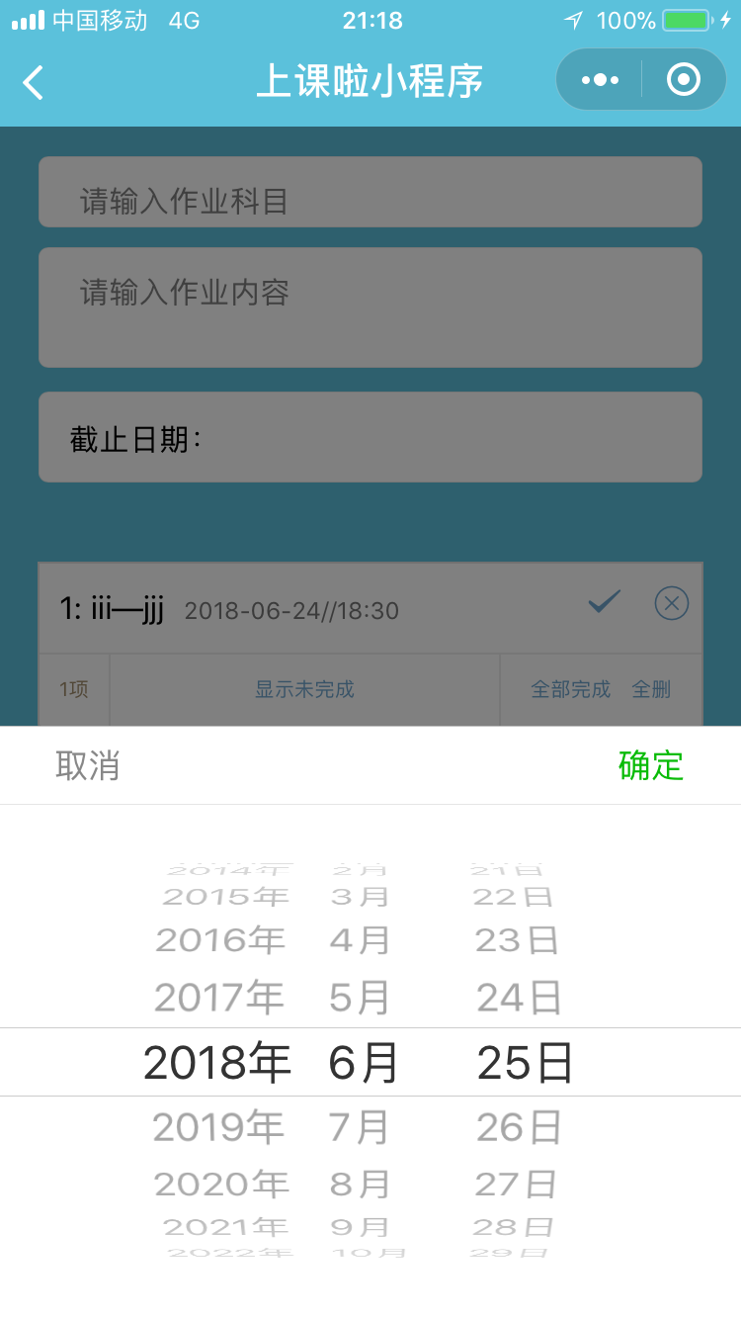
Part3 用户反馈及修改
主要用户：浙江大学城市学院在校生
特殊用户：杨老师
在用户代表和杨老师的反馈之下，在原来的基础上，改进了以下：
对作业信息和考试信息的截至时间进行了优化；
部分输入框改成选择框，方便用户；
对界面进行了美化；
部分输入框添加了提示信息；
选择按钮增加反馈条件，并弹出提示；
作业时间部分改成日期＋结束时间；

Slide 15

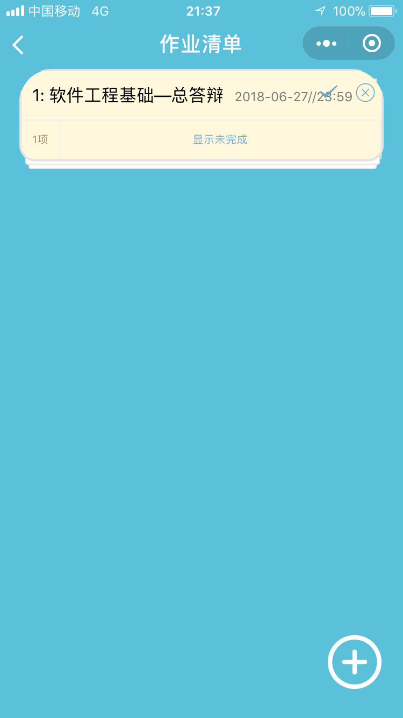
Part3 界面原型
详见稍后小程序演示阶段

Slide 16
Part3 功能需求
小程序主要分为五个大模块：我的课表，我的作业，我的考试，个人中心，设置；其中最主要的是前三个模块。
我的课表：用户在登陆后，选择导入符合自己学校格式的课表（或者手动添加），然后导入课程信息，设置课程名，课程时间，课程地点，课程教师，以及在几分钟前提醒、提醒的次数。（提醒方式默认为:震动+弹窗）
我的作业：分为录入作业和作业情况两个模块，录入作业录入作业名称，开始时间，预计时间，截止时间以及在几分钟前提醒、提醒的次数。（提醒方式默认为:震动+弹窗）其中作业情况中还分为已完成和未完成两个模块。
我的考试：导入考试信息，包括科目名称，时间，地点，以及在几天前提醒、每天几点提醒，每天提醒的次数。（提醒方式默认为:震动+弹窗）

Slide 17
Part3 数据字典
名称：用户表单
别名：学生信息
类型：varchar
描述：用于显示给用户的个人信息
定义：个人信息=姓名+学号+学校+专业+班级
位置：输出到屏幕
名称：科目表单
别名：科目信息
类型：varchar
描述：用于显示各个科目信息
定义：科目名称
位置：课程表单、作业表单、考试表单
名称：课程表单
别名：课表信息
类型：varchar
描述：用于显示给用户的课程表信息
定义：课表信息=课程名称+上课时间+上课地点
位置：输出到屏幕
名称：地点表单
别名：教室信息
类型：varchar
描述：用于描述各个上课及考试的地点
定义：地点=xx楼xxx
位置：课程表单、考试表单
名称：作业表单
别名：作业信息
类型：varchar
描述：用于用户自行添加的作业信息
定义：作业信息=课程名称+作业内容+完成时间
位置：输出到屏幕
名称：时间表单
别名：时间信息
类型：datetime
描述：用于描述各个模块的时间信息
定义：时间=00：00~23：59、xxxx/xx/xx
位置：课程表单、作业表单、考试表单
名称：考试表单
别名：考试信息
类型：varchar
描述：用于用户自行添加的考试信息
定义：考试信息=课程名称+考试时间+考试地点
位置：输出到屏幕

Slide 18
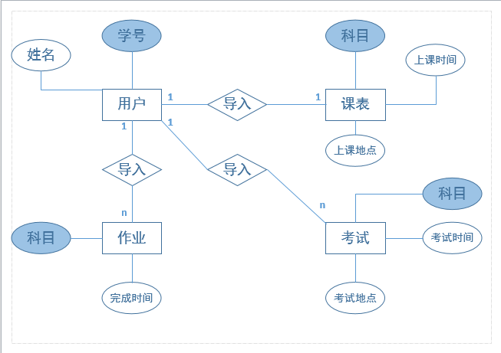
Part3 ER图

Slide 19
Part 4
设计阶段

Slide 20
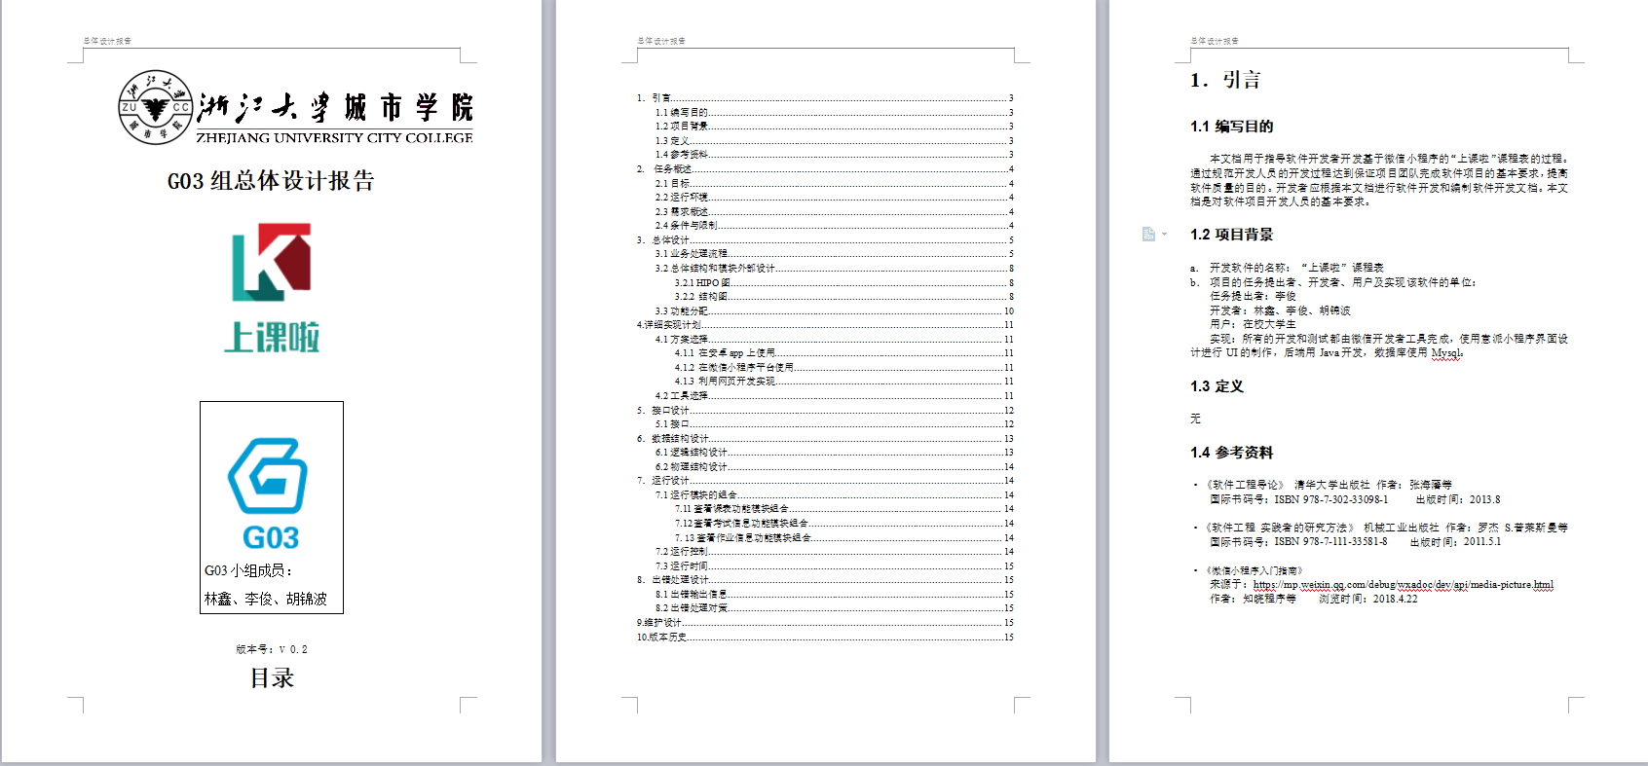
Part4 总体设计
详见总体设计文档

Slide 21
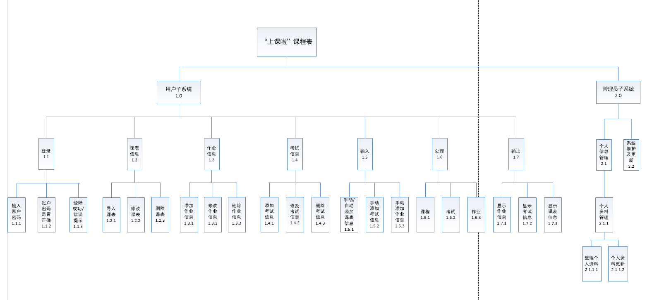
Part4 HIPO图

Slide 22
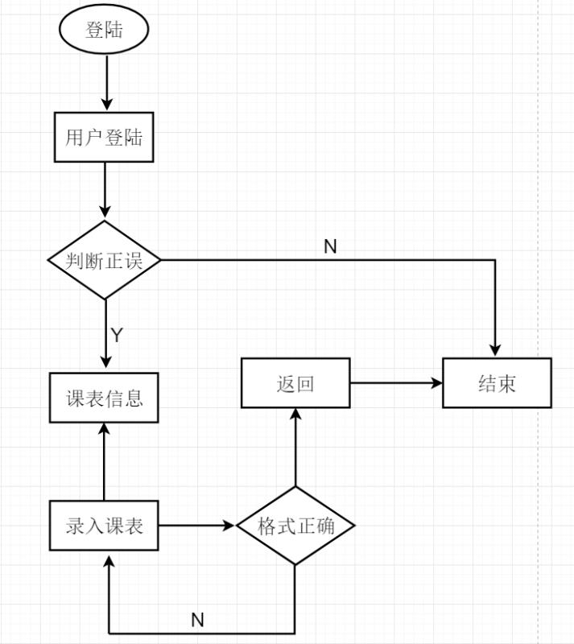
Part4 业务流图
导入课表流程：

Slide 23
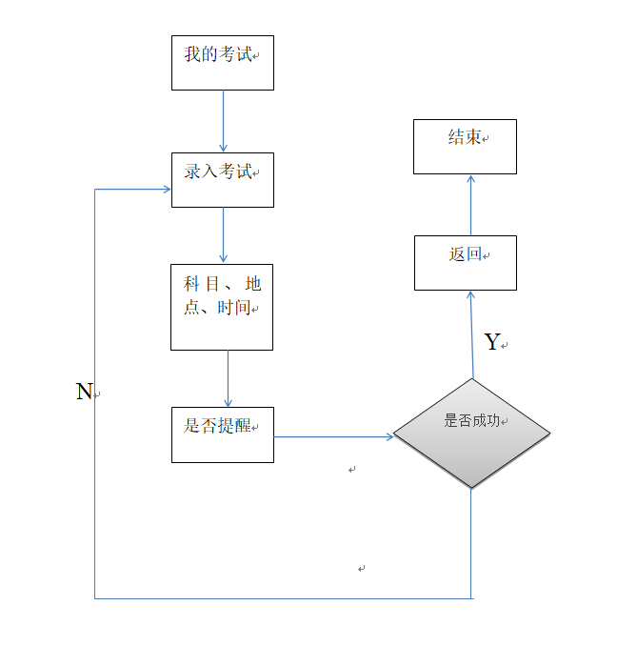
Part4 业务流图
添加考试信息流程：

Slide 24
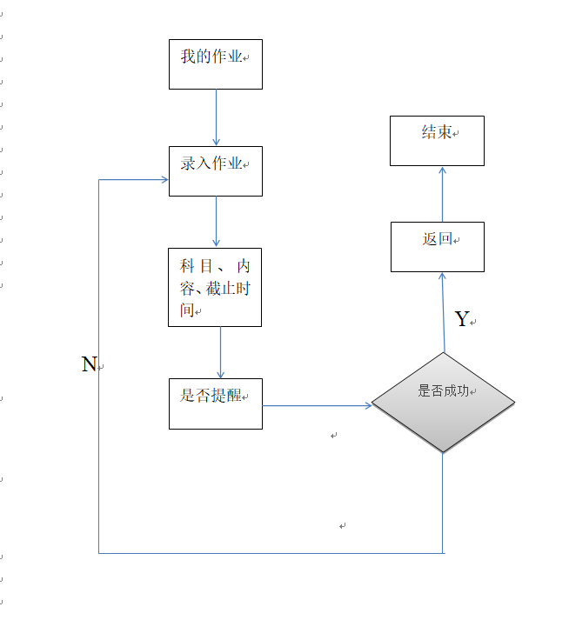
Part4 业务流图
添加作业信息流程：

Slide 25

Part4 详细设计
详见详细设计文档

Slide 26
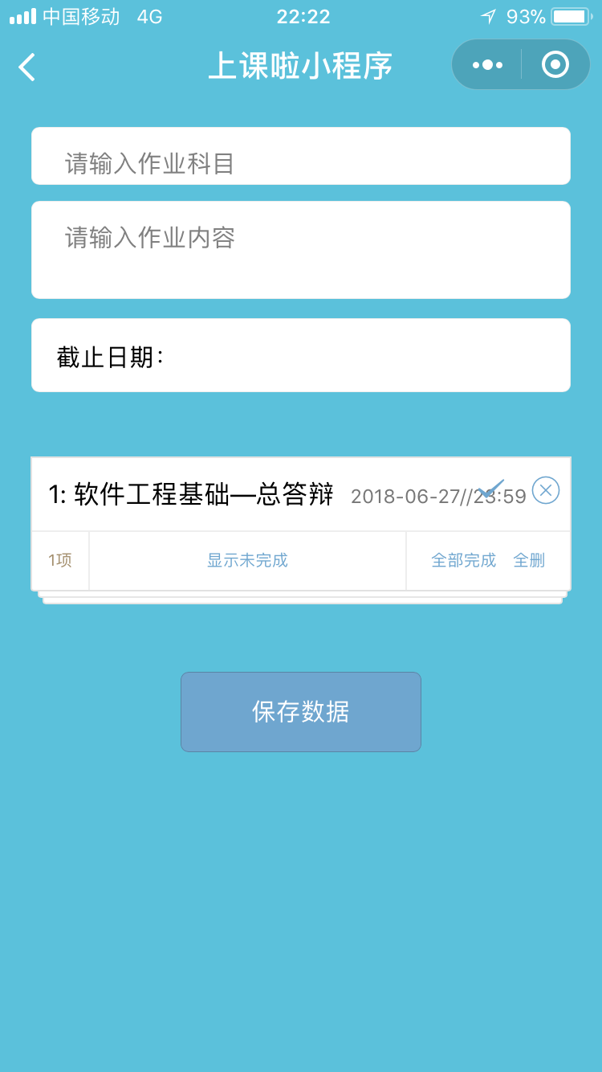
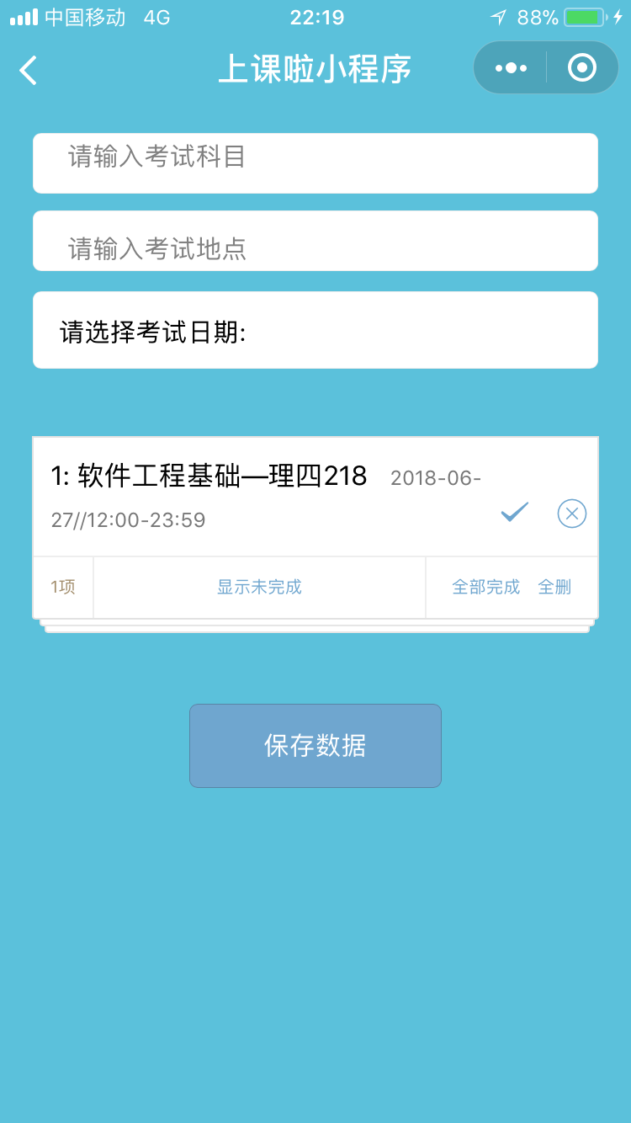
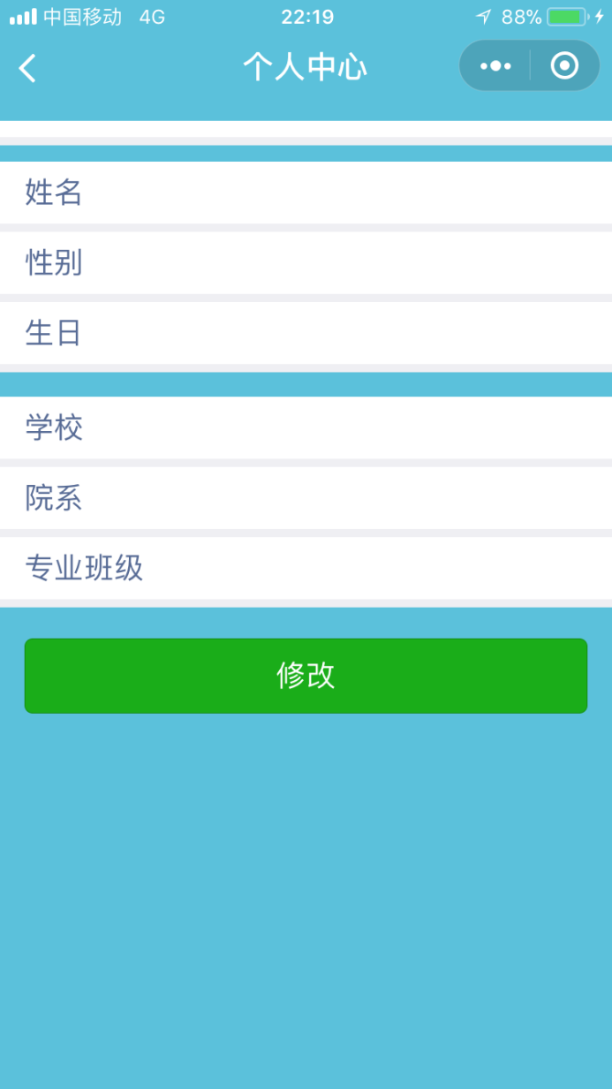
Part4 界面设计

Slide 27
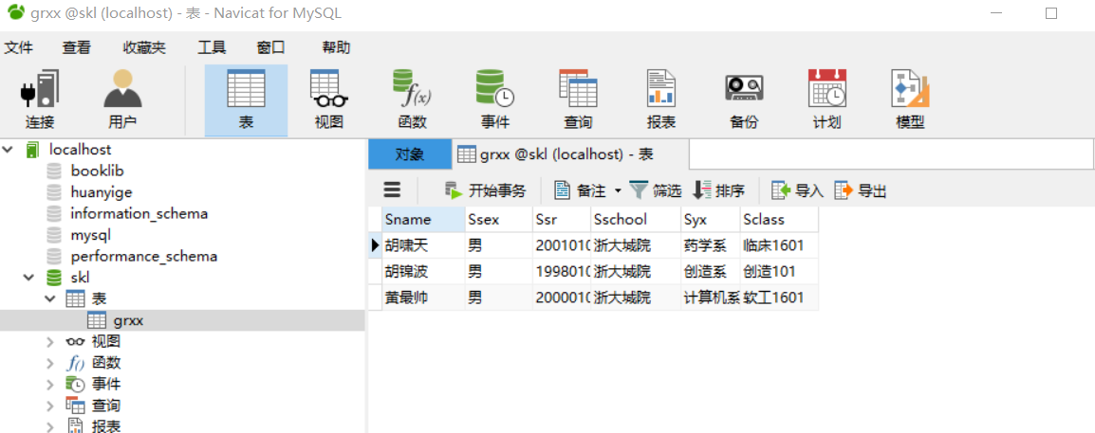
Part4 数据库设计

Slide 28
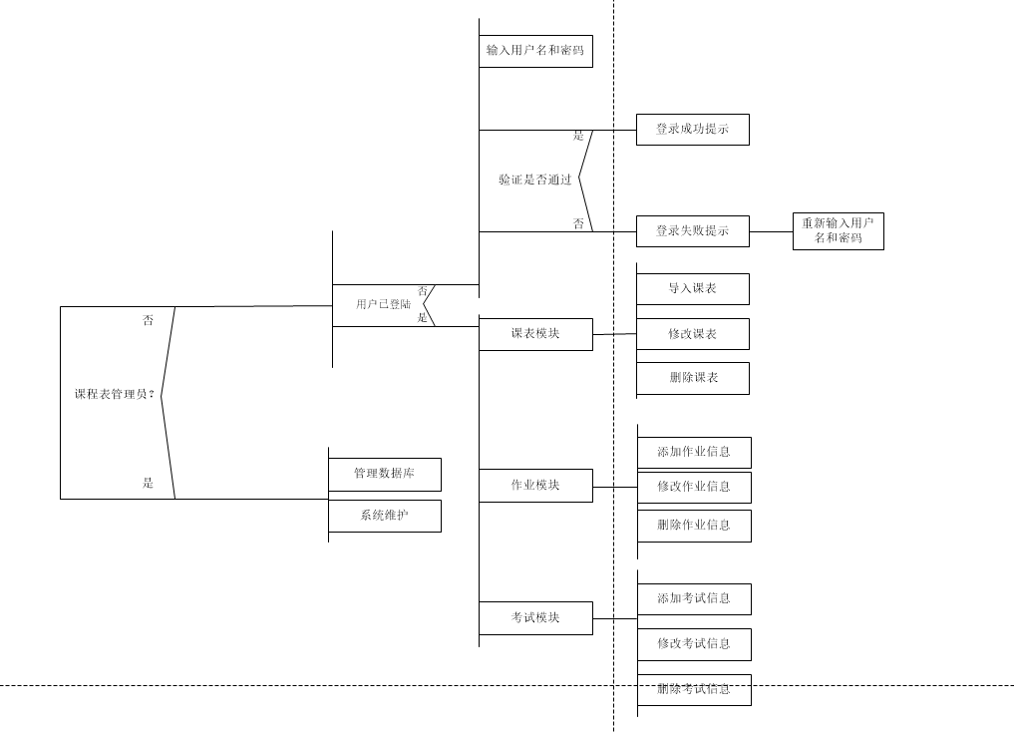
Part4 PAD图

Slide 29
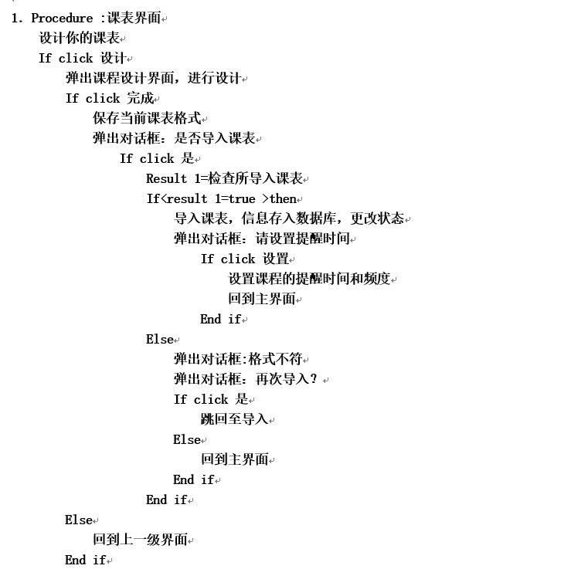
Part4 PDL语言
课表界面：

Slide 30
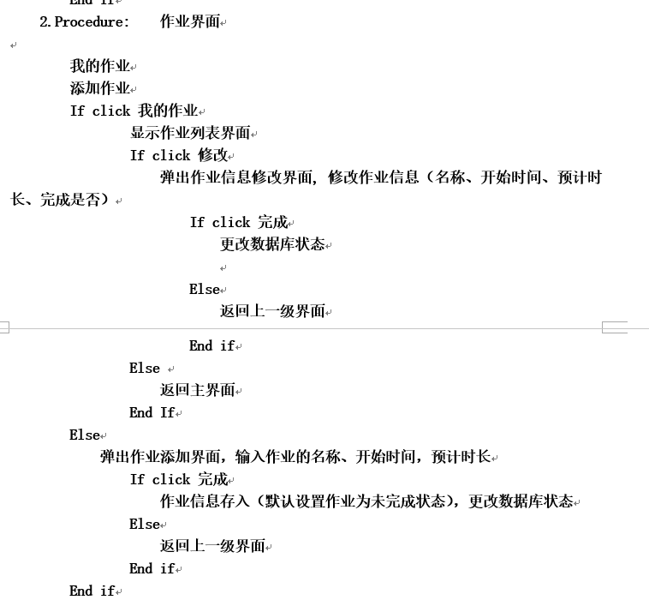
Part4 PDL语言
作业界面：

Slide 31
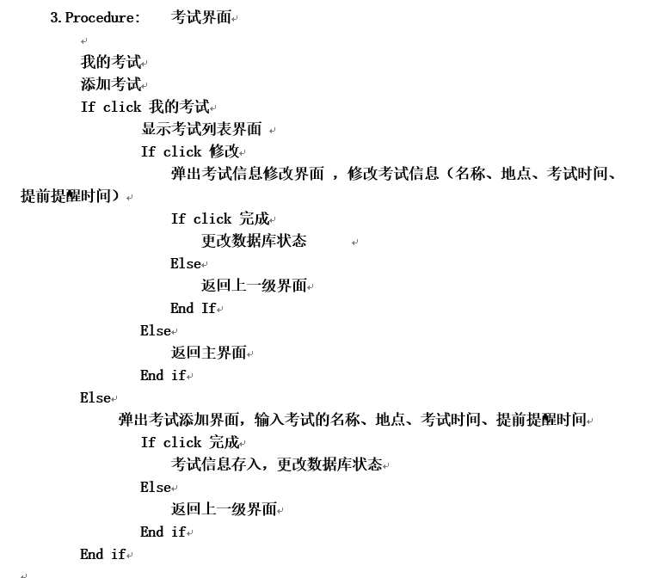
Part4 PDL语言
考试界面：

Slide 32
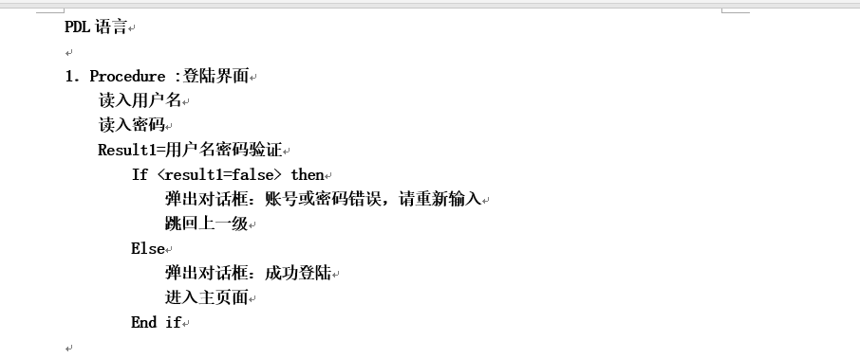
Part4 PDL语言
登陆界面：

Slide 33
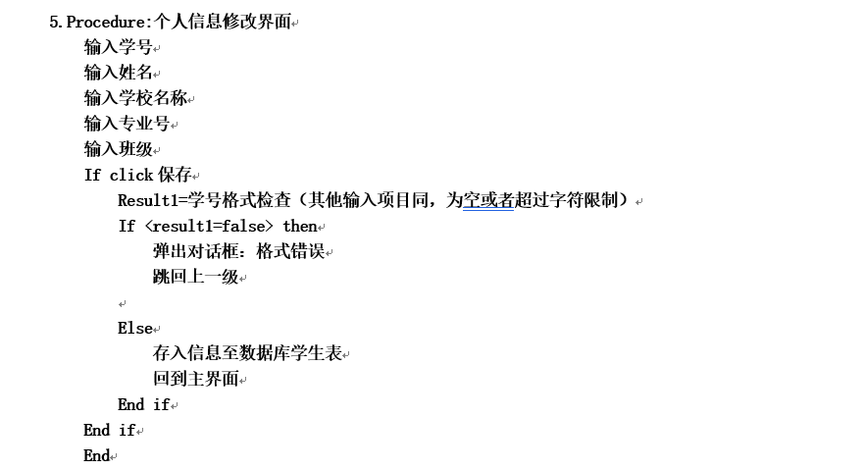
Part4 PDL语言
个人信息界面：

Slide 34
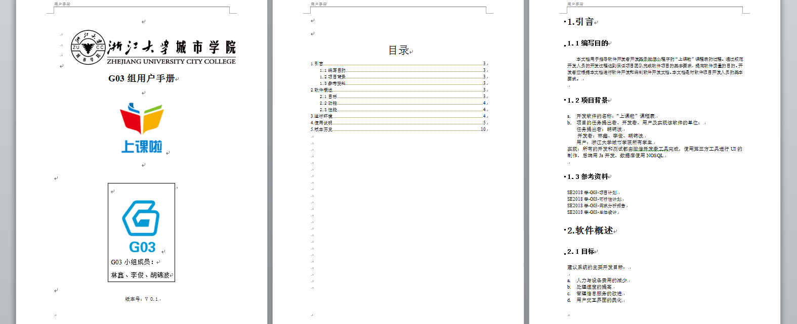
Part4 用户手册
详见用户手册文档

Slide 35
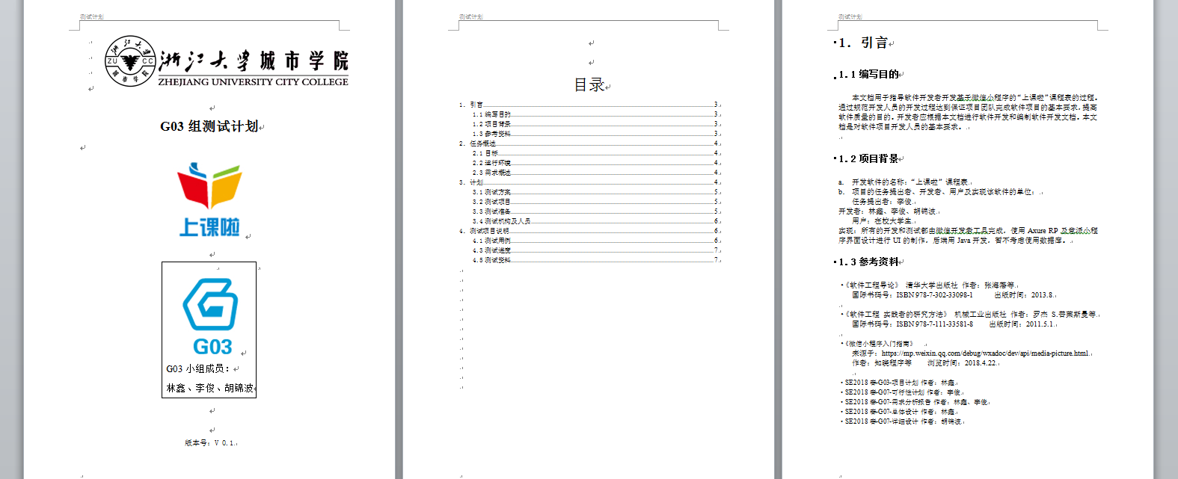
Part4 测试计划
详见测试计划文档

Slide 36
Part 5
测试及实现阶段

Slide 37
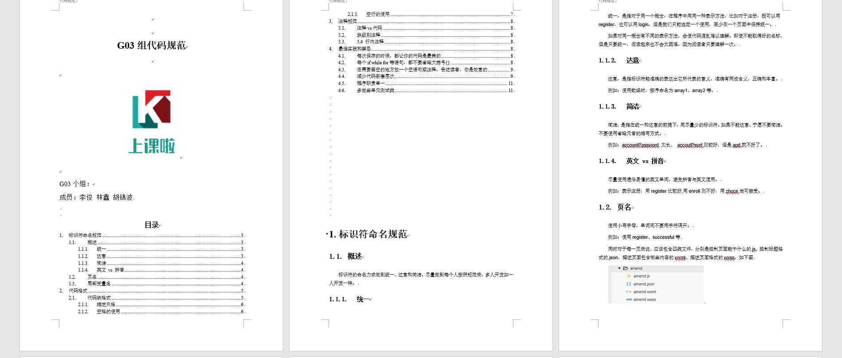
Part5 代码规范
详见代码规范文档

Slide 38
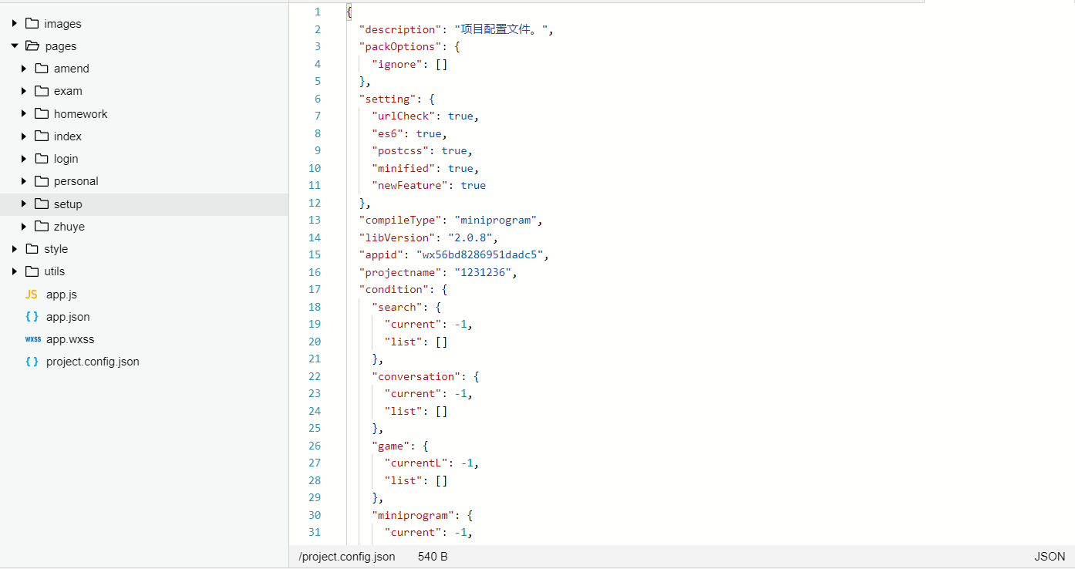
Part5 代码清单及代码走查
代码走查
林鑫：
走查作业和课表模块
李俊：
走查设置和个人中心模块
胡锦波：
走查考试和登录模块
详见代码清单文件

Slide 39
Part5 单元测试：登录模块
测试模块 | 测试编号 | 数据规则 | 考察规则 | 输入数据 | 期望输出 | 实际输出
登录模块 | 1.1 | 1．账号不为空 2．密码不为空 3．账号长度为八位 4．学号不为除数字外内容 | 账号不能为空 | （输入为空） | 登陆按钮无法点击 | 登陆按钮无法点击
 |  |  |  | （输入再删掉） | 登陆按钮无法点击 | 登陆按钮无法点击
 | 1.2 |  | 密码不能为空 | （输入为空） | 登陆按钮无法点击 | 登陆按钮无法点击
 |  |  |  | （输入再删掉） | 登陆按钮无法点击 | 登陆按钮无法点击
 | 1.3 |  | 账号长度为八位 | （输入除八位的其他位数字并输入密码） | 登陆按钮无法点击 | 登陆按钮无法点击
 |  |  |  | （输入八位数字号并输入密码） | 登陆按钮可点击 | 登陆按钮可点击
 | 1.4 |  | 学号不为除数字外内容 | （输入八位非数字账号并输入密码） | 登陆按钮无法点击 | 登陆按钮无法点击
 |  |  |  | （输入八位数字号并输入密码） | 登陆按钮可点击 | 登陆按钮可点击

Slide 40
Part5 单元测试：课表模块
测试模块 | 测试编号 | 数据规则 | 考察规则 | 输入数据 | 期望输出 | 实际输出
课表模块 | 1.1 | 1. 课程名不为空 2. 上课日期不为空 3. 上课地点不为空 4. 任课老师不为空 5. 上课节次不为空 | 课程名不能为空 | （不输入） | 请输入课程名 | 无输出
 |  |  |  | （输入再删掉） | 请输入课程名 | 无输出
 | 1.2 |  | 上课日期不能为空 |  | 请选择上课日期 | 无输出
 |  |  |  | （选中再撤销） | 请选择上课日期 | 无输出
 | 1.3 |  | 上课地点不能为空 |  | 请输入上课地点 | 无输出
 |  |  |  | （输入再删掉） | 请输入上课地点 | 无输出
 | 1.4 |  | 任课老师不能为空 |  | 请输入任课老师 | 无输出
 |  |  |  | （输入再删掉） | 请输入任课老师 | 无输出
 | 1.5 |  | 上课节次不能为空 |  | 请选择上课节次 | 无输出
 |  |  |  | （选中再撤销） | 请选择上课节次 | 无输出

Slide 41
Part5 单元测试：作业模块
测试模块 | 测试编号 | 数据规则 | 考察规则 | 输入数据 | 期望输出 | 实际输出
作业模块 | 2.1 | 1.作业的提醒时间设置不能相同 2.删除作业 3.作业科目不为空 4.作业内容不为空 | 作业的提醒时间设置不能相同 | 数据结构 14：00开始 16：00结束 计算机原理 14：00开始 17：00结束 | 作业时间设置有误 | 无输出
 | 2.2 |  | 删除作业 | 在作业清单页面删除作业 | 作业已被删除 | 作业未删除（第一项）
 | 2.3 |  | 作业科目不为空 |  | 请输入作业科目 | 无输出
 |  |  |  | （输入再删掉） |  | 无输出
 | 2.4 |  | 作业内容不为空 |  | 请输入作业内容 | 无输出
 |  |  |  | （输入再删掉） |  | 无输出

Slide 42
Part5 单元测试：考试模块
测试模块 | 测试编号 | 数据规则 | 考察规则 | 输入数据 | 期望输出 | 实际输出
考试模块 | 2.1 | 1．考试的提醒时间设置不能相同 2．删除考试 3．考试科目不为空 4．考试地点不为空 | 考试的提醒时间设置不能相同 | 数据结构 14：00开始 16：00结束 计算机原理 14：00开始 17：00结束 | 考试时间设置有误 | 无输出
 | 2.2 |  | 删除考试 | 在考试信息页面删除考试 | 考试已被删除 | 考试未删除（第一项）
 | 2.3 |  | 考试科目不为空 |  | 请输入考试科目 | 无输出
 |  |  |  | （输入再删掉） |  | 无输出
 | 2.4 |  | 考试地点不为空 |  | 请输入考试地点 | 无输出
 |  |  |  | （输入再删掉） |  | 无输出

Slide 43
Part5 单元测试：其他模块
测试模块 | 测试编号 | 数据规则 | 考察规则 | 输入数据 | 期望输出 | 实际输出
个人中心 | 1.1 | 1. 姓名不为空 2. 性别不为空 3. 生日不为空 4. 学校不为空 5. 院系不为空 6专业班级不为空 | 姓名不能为空 | （不输入） | 请输入姓名 | 无输出
 |  |  |  | （输入再删掉） | 请输入姓名 | 无输出
 | 1.2 |  | 性别不能为空 |  | 请输入性别 | 无输出
 |  |  |  | （输入再删掉） | 请输入性别 | 无输出
 | 1.3 |  | 生日不能为空 |  | 请输入生日 | 无输出
 |  |  |  | （输入再删掉） | 请输入生日 | 无输出
 | 1.4 |  | 学校不能为空 |  | 请输入学校 | 无输出
 |  |  |  | （输入再删掉） | 请输入学校 | 无输出
 | 1.5 |  | 院系不能为空 |  | 请输入院系 | 无输出
 |  |  |  | （输入再删掉） | 请输入院系 | 无输出
 | 1.6 |  | 专业班级不能为空 |  | 请输入专业班级 | 无输出
 |  |  |  | （输入再删掉） | 请输入专业班级 | 无输出

Slide 44
Part5 单元测试：其他模块
测试模块 | 测试编号 | 数据规则 | 考察规则 | 输入数据 | 期望输出 | 实际输出
设置 | 2.1 | 1. 当前学期不为空 2. 当前周数不为空 3. 上午最大节数不为空 4. 下午最大节数不为空 5. 晚上最大节数不为空 | 当前学期不为空 | （不输入） | 请输入当前学期 | 无输出
 |  |  |  | （输入再删掉） | 请输入当前学期 | 无输出
 | 2.2 |  | 当前周数不为空 |  | 请输入当前周数 | 无输出
 |  |  |  | （输入再删掉） | 请输入当前周数 | 无输出
 | 2.3 |  | 上午最大节数不能为空 |  | 请输入上午最大节数 | 无输出
 |  |  |  | （输入再删掉） | 请输入上午最大节数 | 无输出
 | 2.4 |  | 下午最大节数不能为空 |  | 请输入下午最大节数 | 无输出
 |  |  |  | （输入再删掉） | 请输入下午最大节数 | 无输出
 | 2.5 |  | 晚上最大节数不能为空 |  | 请输入晚上最大节数 | 无输出
 |  |  |  | （输入再删掉） | 请输入晚上最大节数 | 无输出

Slide 45
Part5 集成测试
测试概况：
课表模块
作业模块
考试模块
登陆模块
其他模块
测试环境：
微信Web开放者工具
iPhone7s plus、iPhone6、一加五的微信客户端

Slide 46
Part5 集成测试
测试用例分析：
序号 | 发现缺陷的用例编号 | 缺陷个数
1 |  | 0
2 | 2.1、2.2、2.3、2.4 | 4
3 | 3.1、3.2、3.3、3.4 | 4
4 |  | 0
5 | 5.1、5.2、5.3 | 3

Slide 47
Part5 集成测试
缺陷清单：
缺陷序号 | 问题描述 | 问题级别 | 问题类型 | 问题解决状态
2.1 | 作业模块时间设置范围存在限制 | 轻微 | 设计缺陷 | 已解决
2.2 | 无法删除第一项作业 | 严重 | 设计缺陷 | 已解决
2.3 | 作业科目为空 | 轻微 | 考虑不周 | 已解决
2.4 | 作业内容为空 | 轻微 | 考虑步骤 | 已解决
3.1 | 考试模块时间设置范围存在限制 | 轻微 | 设计缺陷 | 已解决
3.2 | 无法删除第一项考试 | 严重 | 设计缺陷 | 已解决
3.3 | 考试科目为空 | 轻微 | 考虑不周 | 已解决
3.4 | 考试地点为空 | 轻微 | 考虑步骤 | 已解决
5.1 | 无法修改单一选项内容 | 严重 | 设计缺陷 | 已解决
5.2 | 性别栏可以输入除男女外的信息 | 轻微 | 考虑不周 | 未解决
5.3 | 无法设置上课时间 | 严重 | 未实现 | 已解决

Slide 48
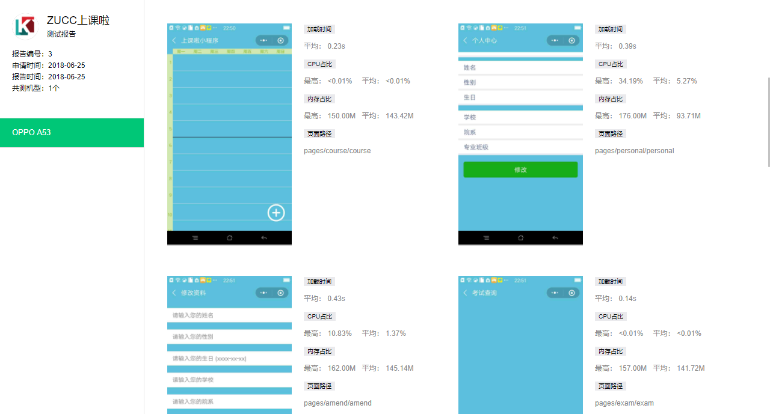
Part5 系统测试

Slide 49
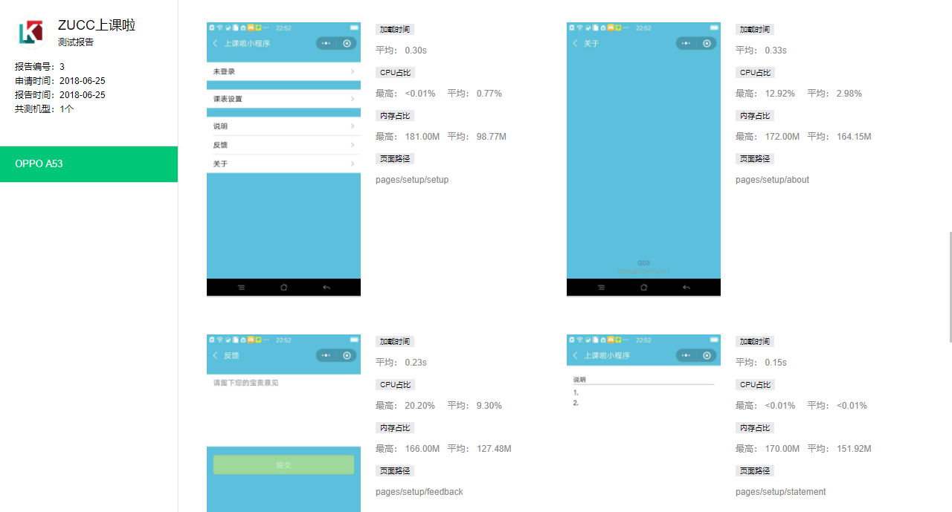
Part5 系统测试

Slide 50
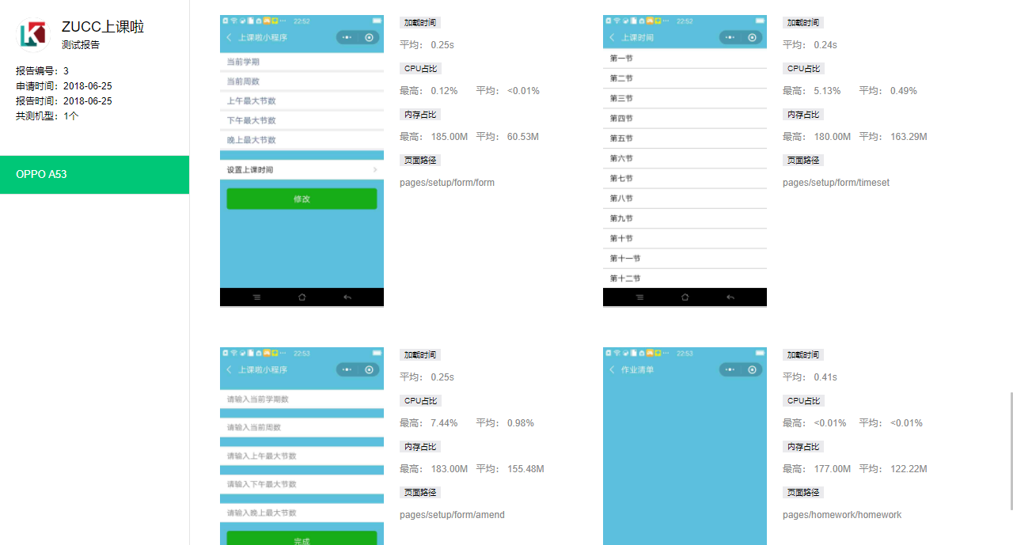
Part5 系统测试

Slide 51
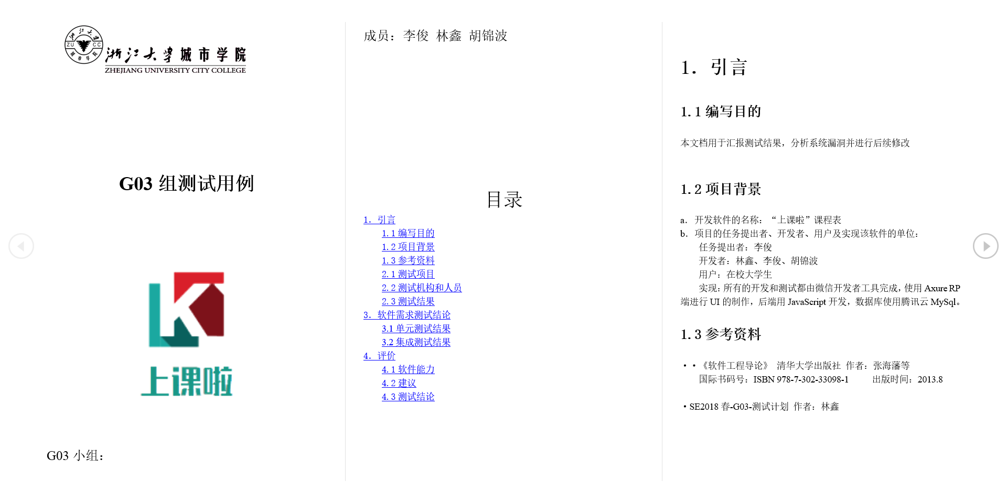
Part5 测试用例
详见测试用例文档

Slide 52
Part 6
项目总结

Slide 53
Part6 项目总结
林鑫&小组总结：结合我的两位组员，我来代表我们的项目小组进行一个总结。首先第一，这是一种完全不一样的挑战，以前只是根据一个特定的题目写代码；而这次，经历了从项目计划、可行性分析、需求分析到后面的设计、实现甚至以后可能会经历的维护，就拿我们做的小程序来说，我们突然从小程序的使用者、提意见者，变成了小程序的设计者，这让我们对小程序有了全新的想法和看法；其次就是小组的沟通，从最开始讨论项目计划到现在讨论需要优化什么功能，怎样美化界面等等，我们在项目初步实现的过程中，有些地方没有沟通好，导致走了一些弯路，这也是我这个项目经理要负责的地方。

Slide 54
Part 7
组员评分

Slide 55
7.组员评分
胡锦波
李俊
林鑫
8.5分
负责总结ppt制作
8分
整理文档
9分
设计数据库及后端代码

Slide 56
谢谢观看
G03
2018/6/27

